Slide 1





第5章 散列查找
§5.1 引子
已有几种查找方法：
顺序查找
二分查找（静态查找）
二叉搜索树
为二叉查找树的高度
已经是相当不错的时间复杂度!
到底还有没有其他适应性广
而速度又快的查找方法呢？

Slide 2
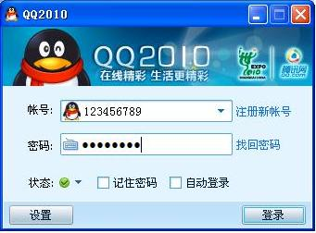

第5章 散列查找
§5.1 引子
[例5.1] 在登录QQ的时候，QQ服务器如何核对你的身份，以确定你就是该号码的主人？
【分析】看看是否可以用二分法查找。
➢ 十亿（10⁹ ≈ 2³⁰）有效用户，用二分查找30次。
➢ 十亿（10⁹ ≈ 2³⁰） × 1K ≈ 1024G，1T连续空间。
➢ 按有效QQ号大小有序存储：在连续存储空间中，插入和删除一个新QQ号码将需要移动大量数据。
用不了二分查找，
我们该怎么办？

Slide 3
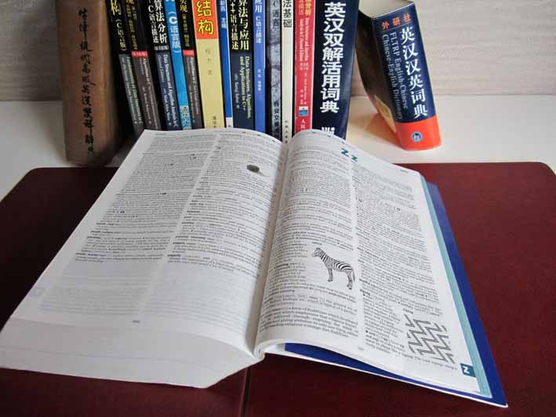
第5章 散列查找
§5.1 引子
[例5.2] 查英文字典的过程——查询英文单词“zoo”，你为什么不用二分法，而直接从字典的后面找？
➢ 我们已经根据要查找的关键词“zoo”在脑子里经过了“计算”，得出该关键词所在的大致位置，这样就能更快地找到它。这个“计算”过程非常类似于本章将要介绍的散列查找中的“散列函数计算”。
➢查字典的过程结合了散列查找（用于初步定位）、二分查找（一般不是准确二分）和顺序查找（当很接近关键词的时候）等几种查找方法。

Slide 4
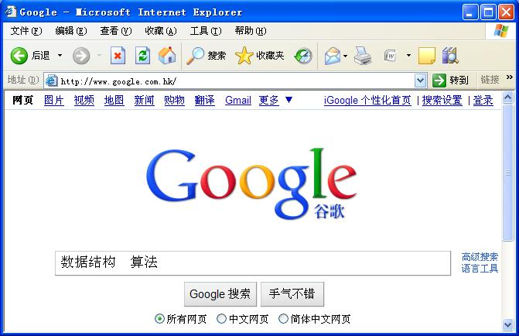
第5章 散列查找
§5.1 引子
[例5.3] 网上搜索。搜索引擎是如何如此神速地把我们需要的有关信息找到的？
【分析】主要数据结构是“倒排索引” -- “单词到文档”的映射关系。
Docs Terms | 文档₁ | 文档₂ | …… | 文档_{m–1} | 文档_{m}
关键词₁ | 3: 1,12,20 | 0 | …… | 2: 1, 22 | 3: 9,40,52
关键词₂ | 0 | 2: 11,22 | …… | 4: 9,20,32,65 | 5: 5,9,10,32,35
…… | …… | …… | …… | …… | ……
关键词_{n–1} | 0 | 0 | …… | 5: 3,9,10,32,56 | 10: 5,6,19,..,44
关键词_{n} | 5: 1,9,20,22,55 | 0 | …… | 0 | 1: 7
如何在这个巨大无比的表格
中查找特定的关键词？

Slide 5
第5章 散列查找
§5.1 引子
【问题】如何能够在极短的时间内（比如1秒内）搜索到需要的关键词？
【答案】散列查找法是很好方法之一！
❖ 散列查找法的两项基本工作：
构造散列函数：确定关键词所在的存储位置的计算方法；
➢解决冲突：当多个关键词所在的存储位置相同时的解决方法。
❖ 并且，期望查找的时间复杂度好于 ，
——几乎是常量：O（1），即查找时间与问题规模无关！
❖ 当然，散列查找法也有缺点和局限性……

Slide 6

第5章 散列查找
§5.2 基本概念
散列表的定义
形如“名字(Name)-属性(Attribute)”对的集合的“符号表(Symbol Table)”也叫做“散列表” （Hash Table，即哈希表）。
类型名称:符号表（SymbolTable）
数据对象集：符号表是“名字(Name)-属性(Attribute)”对的集合。
操作集：对于一个符号表Table ∈ SymbolTable，一个给定名字Name ∈ NameType，属性Attr ∈ AttributeType，以及正整数TableSize，符号表的基本操作主要有：
1、SymbolTable InitializeTable( int TableSize )：创建一个长度为TableSize的符号表；
2、Boolean IsIn( SymbolTable Table, NameType Name)：
查找特定的名字Name是否在符号表Table中；
3、AttributeType Find( SymbolTable Table, NameType Name)：
获取Table中指定名字Name对应的属性；
4、SymbolTable Modefy(SymbolTable Table, NameType Name, AttributeType Attr)：
将Table中指定名字Name的属性修改为Attr；
5、SymbolTable Insert(SymbolTable Table, NameType Name, AttributeType Attr)：
向Table中插入一个新名字Name及其属性Attr；
6、 SymbolTable Delete(SymbolTable Table, NameType Name)：
从Table中删除一个名字Name及其属性。
3/22

Slide 7
第5章 散列查找
§5.2 基本概念
“散列（Hashing）” 的基本思想是：以数据对象的关键字key为自变量，通过一个确定的函数关系 h，计算出对应的函数值h(key)，把这个值解释为数据对象的存储地址，并按此存放，即“存储位置 = h（key）”。
❖ 散列方法中使用的计算函数称为“散列函数” （也称哈希函数），按这个思想构造的表称为“散列表”，所以它也是一种存储方法。
❖ 在查找某数据对象时，用同样的方法“存储位置 = h（key）”计算出地址，将key与该地址单元中数据对象关键字进行比较，确定查找是否成功。
❖ 可能将不同的关键字映射到同一个散列地址上，即h(key_{i}) = h(key_{j})（当key_{i} ≠key_{j}），这种现象称为“冲突(Collision)”， key_{i} 和key_{j}称为“同义词（synonym）”。
通常关键词的值域（允许取值的范围）远远大于表空间的地址集，所以说，冲突不可能避免，只能尽可能减少。

Slide 8
第5章 散列查找
§5.2 基本概念
[例5.4] 有n = 11个数据对象的集合，关键词是正整数，分别为 18，23，11，20，2，7，27，30，42，15，34。如果符号表的大小用TableSize = 17（通常用一个素数），选取散列函数h如下：
h(key) = key mod TableSize （公式 5.1）
其中mod 是求余运算，相当于C语言中的%运算。
用这个散列函数对11个数据对象建立查找表（忽略各关键词对应的属性部分，该例的关键词没有冲突）如下：
地址 | 0 | 1 | 2 | 3 | 4 | 5 | 6 | 7 | 8 | 9 | 10 | 11 | 12 | 13 | 14 | 15 | 16
关键词 | 34 | 18 | 2 | 20 |  |  | 23 | 7 | 42 |  | 27 | 11 |  | 30 |  | 15
❖ 查找时，对给定关键词key_{i}依然通过公式5.1计算出地址，再将key_{i}与该地址单元中关键词比较，若相等，则查找成功。
❖ 比如查找：key = 22, 地址是22%17 = 5，该地址空表示表中没有关键词22的信息。
比如查找：key = 40, 地址是40%17 = 6，该地址存的是23，40 ≠ 23，故还要采用后面介绍的解决冲突的策略才能确定。
【定义】 设散列表空间大小为m，填入表中的元素个数是n，则称α＝ n / m为散列表的“装填因子（Loading Factor）”。
➢ 装填因子α＝11 / 17 ≈ 0.65。
➢ 实用时，常将散列表大小设计使得 α＝0.5～0.8为宜。

Slide 9
第5章 散列查找
§5.2 基本概念
如何设计散列函数，使得发生冲突的概率尽可能小？
[例5.5] 将给定的10个C语言中的关键词(保留字或标准函数名)顺次存入一张散列表。这10个关键词为：acos、define、float、exp、char、atan、ceil、floor、clock、ctime。散列表设计为一个二维数组Table[26][2]，2列分别代表 2个槽。
当冲突或溢出不可避免时，如何处理使得表中没有空单元被浪费，同时插入、删除、查找等操作都能正确完成？
装填因子 α ＝ ?
10 / 52 = 0.19
槽 0
槽 1
0
acos
atan
为了把字母 a ~ z 映射到 0 ~ 25, 如何设计散列函数h (key ) = ?
1
h(key) = key[0] – ‘a’
2
char
ceil
3
define
acos
define
float
exp
char
4
exp
atan
ceil
floor
clock
ctime
5
float
floor
6
如果没有溢出,
T_{查询} = T_{插入} = T_{删除} = O( 1 )
……
25

Slide 10
第5章 散列查找
§5.3 散列函数的构造方法
❖ 一个“好”的散列函数一般应考虑下列两个因素：
1. 计算简单，以便提高转换速度；
2. 关键词对应的地址空间分布均匀，以尽量减少冲突。
❖ 数字关键词的散列函数构造
1．直接定址法
取关键词的某个线性函数值为散列地址，即
h(key) = a × key + b (a、b为常数)
地址h(key) | 出生年份(key) | 人数(attribute)
0 | 1990 | 1285万
1 | 1991 | 1281万
2 | 1992 | 1280万
… | …… | ……
10 | 2000 | 1250万
… | …… | ……
21 | 2011 | 1180万

Slide 11
第5章 散列查找
§5.3 散列函数的构造方法
2．除留余数法
散列函数为：h(key) = key mod p
例5.4: h(key) = key % 17
地址h(key) | 0 | 1 | 2 | 3 | 4 | 5 | 6 | 7 | 8 | 9 | 10 | 11 | 12 | 13 | 14 | 15 | 16
关键词key | 34 | 18 | 2 | 20 |  |  | 23 | 7 | 42 |  | 27 | 11 |  | 30 |  | 15
➢ 这里：p = Tablesize = 17。也可以采用 p ≠ TableSize；
➢ TableSize = n/α；n--key集合的大小，α装填因子上限；
➢ p ≤ TableSize的某个最大素数。
TableSize | 8 | 16 | 32 | 64 | 128 | 256 | 512 | 1024
p | 7 | 13 | 31 | 61 | 127 | 251 | 503 | 1019

Slide 12
第5章 散列查找
§5.3 散列函数的构造方法
3．数字分析法
➢ 取11位手机号码key的后4位作为地址：
➢ 散列函数为：h(key) = atoi(key+7)
➢ 若key集合大小n ≤ 10000, 则比较合适。若取装填因子上限α=0.8，那么地址空间（表长）TableSize = n/α=12500
➢ 若key集合大小n ≤ 100, 则可以作如下二选一：
a、若取装填因子上限α=0.8，那么地址空间（表长）TableSize = n/α≈128， 取p=127，h(key) = atoi(key+7) % p
b、直接取后2位作为地址：
h(key) = atoi(key+9)，而表长TableSize = n/α ≈ 127。

Slide 13
第5章 散列查找
§5.3 散列函数的构造方法
3．数字分析法
如果关键词 key 是18位的身份证号码：
1 | 2 | 3 | 4 | 5 | 6 | 7 | 8 | 9 | 10 | 11 | 12 | 13 | 14 | 15 | 16 | 17 | 18
3 | 3 | 0 | 1 | 0 | 6 | 1 | 9 | 9 | 0 | 1 | 0 | 0 | 8 | 0 | 4 | 1 | 9
省 |  | 市 |  | 区（县）下属辖区编号 |  | （出生）年份 |  |  |  | 月份 |  | 日期 |  | 该辖区中的序号 |  |  | 校验
h₁(key) = (key[6]-‘0’)×10⁴ + (key[10]-‘0’)×10³ + (key[14]-‘0’)×10² + (key[16]-‘0’)×10 + (key[17]-‘0’)
h(key) = h₁(key)×10 + 10 （当 key[18] = ‘x’时）
或 h(key) = h₁(key)×10 + key[18]-‘0’ （当 key[18] 为‘0’ ~ ‘9’时）

Slide 14
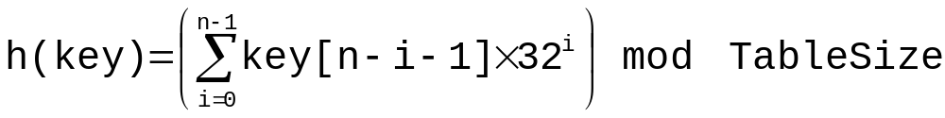
第5章 散列查找
§5.3 散列函数的构造方法
字符关键词的散列函数构造
1．一个简单的散列函数——ASCII码加和法
对字符型关键词key定义散列函数如下：
h(key) = (Σkey[i]) mod TableSize
2．简单的改进——前3个字符移位法
冲突严重：a3、 b2、c1；
eat、 tea；
改造如下：
h(key)=(key[0] + key[1]×27 + key[2]×27² )mod TableSize
3．好的散列函数——移位法
仍然冲突：string、 street、strong、structure等等；
空间浪费：3000/26³ ≈ 30%
涉及关键词的所有n个字符，并且分布得很好：

Slide 15

第5章 散列查找
§5.3 散列函数的构造方法
❖ 每位字符占5位二进制（即2⁵ = 32）。实现时不需要做乘法运算，只需一次左移5位来完成。这也是为什么选用32来代替27的原因。
Index Hash ( const char *Key, int TableSize ) { unsigned int h = 0; /* 散列函数值，初始化为0 */ while ( *Key != ‘\0’) /* 位移映射 */ h = ( h << 5 ) + *Key++; return h % TableSize; }
对32位字长的无符号整数，只有7个字符起作用：32 ≤ 7 × 5。不过在实际应用中已经不错了。

